Slide 1
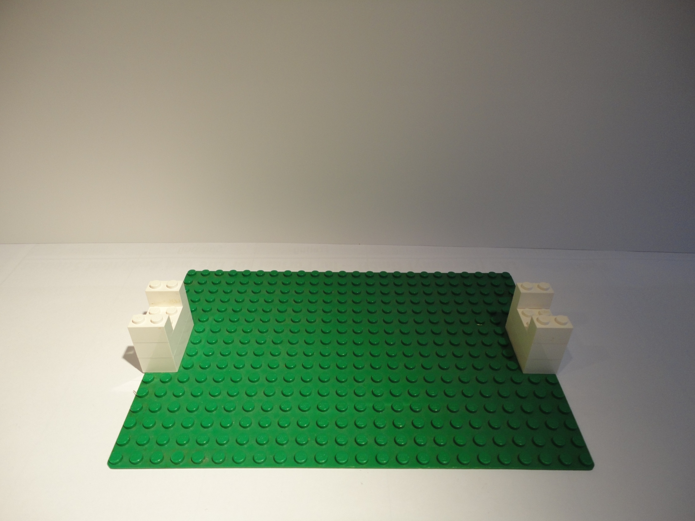
Versuch 1: Unbewehrter Betonträger
Wir nehmen dazu aber keinen Beton, sondern einige Legosteine.
Legosteine haben wie Beton eine hohe Druckfestigkeit und eine geringe Zugfestigkeit.
© Prof. Dr.-Ing. Jens Göttsche

Slide 2
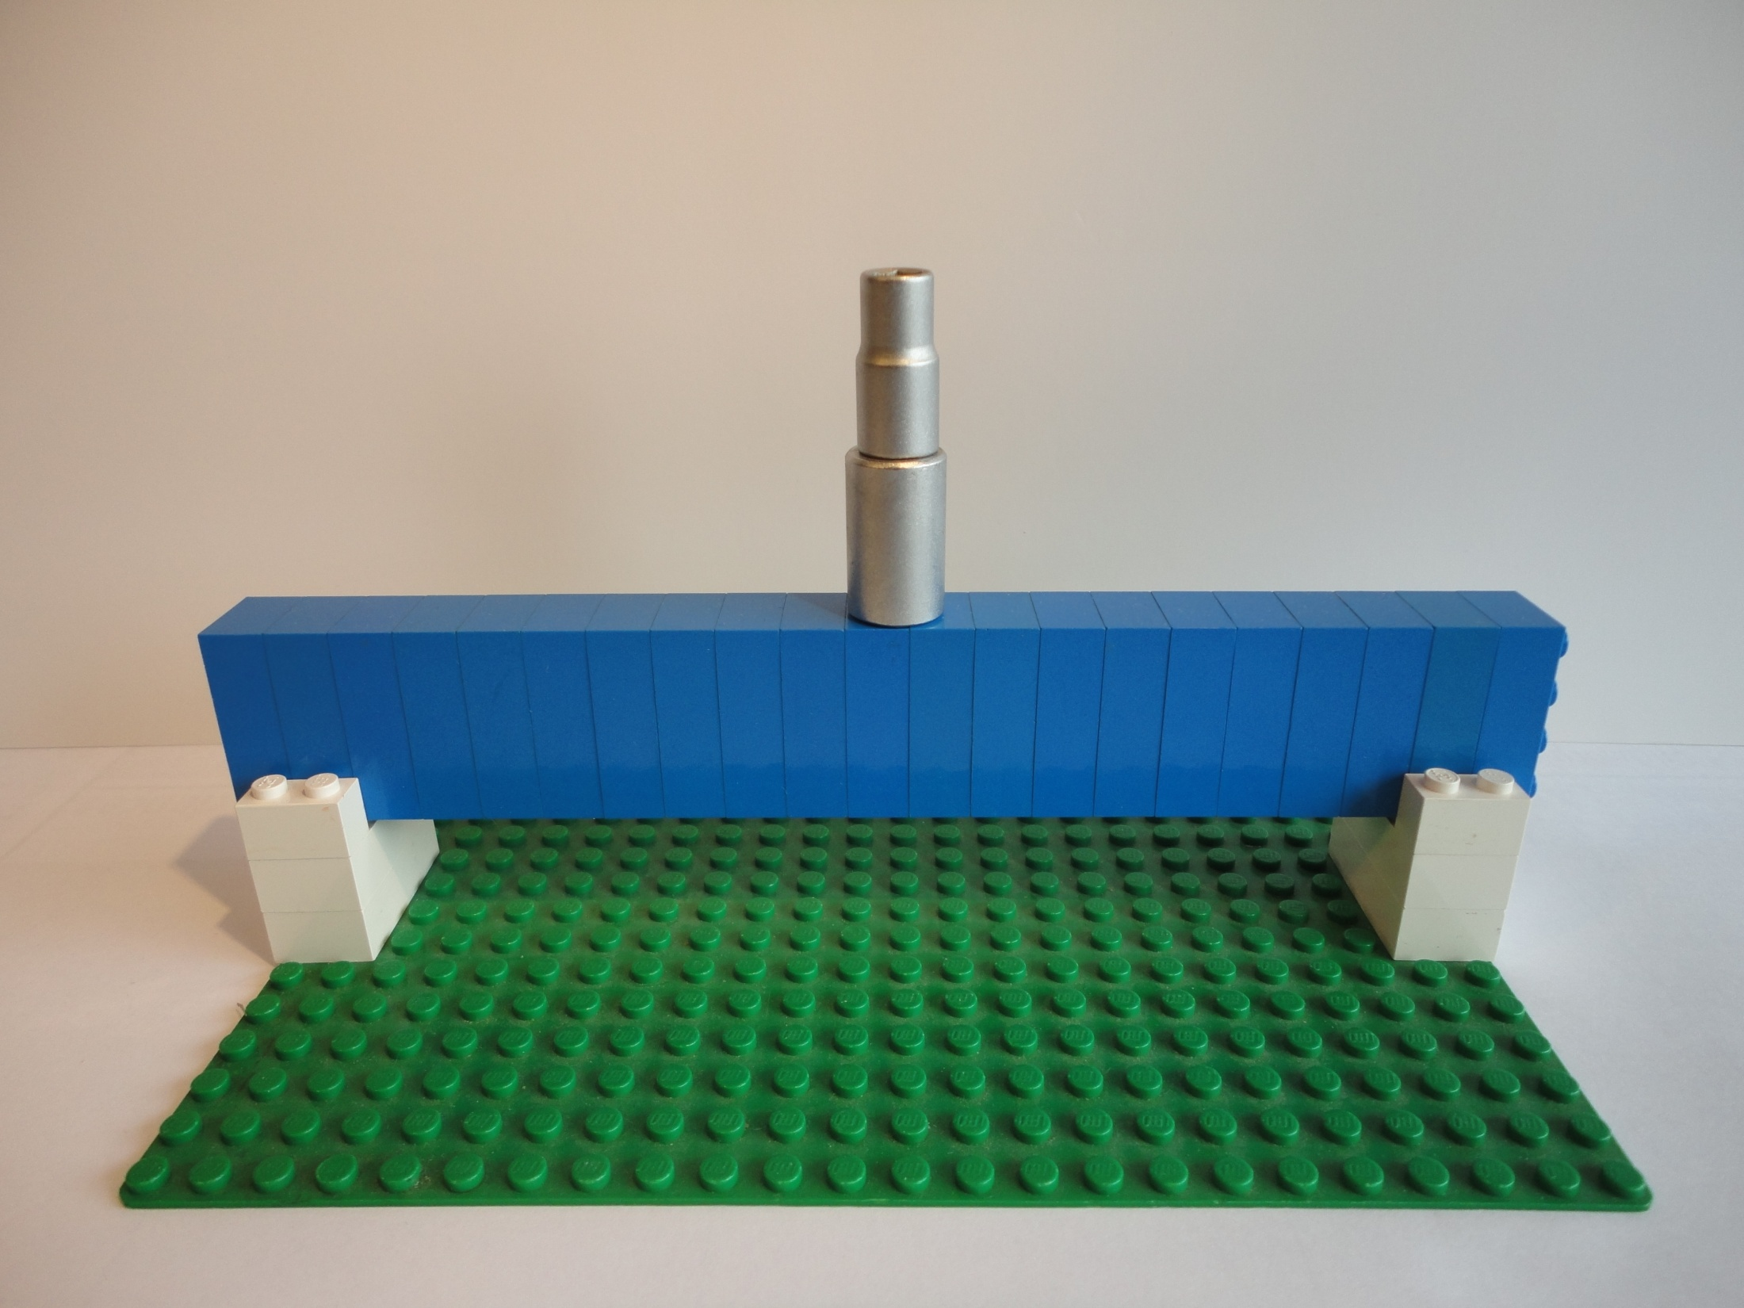
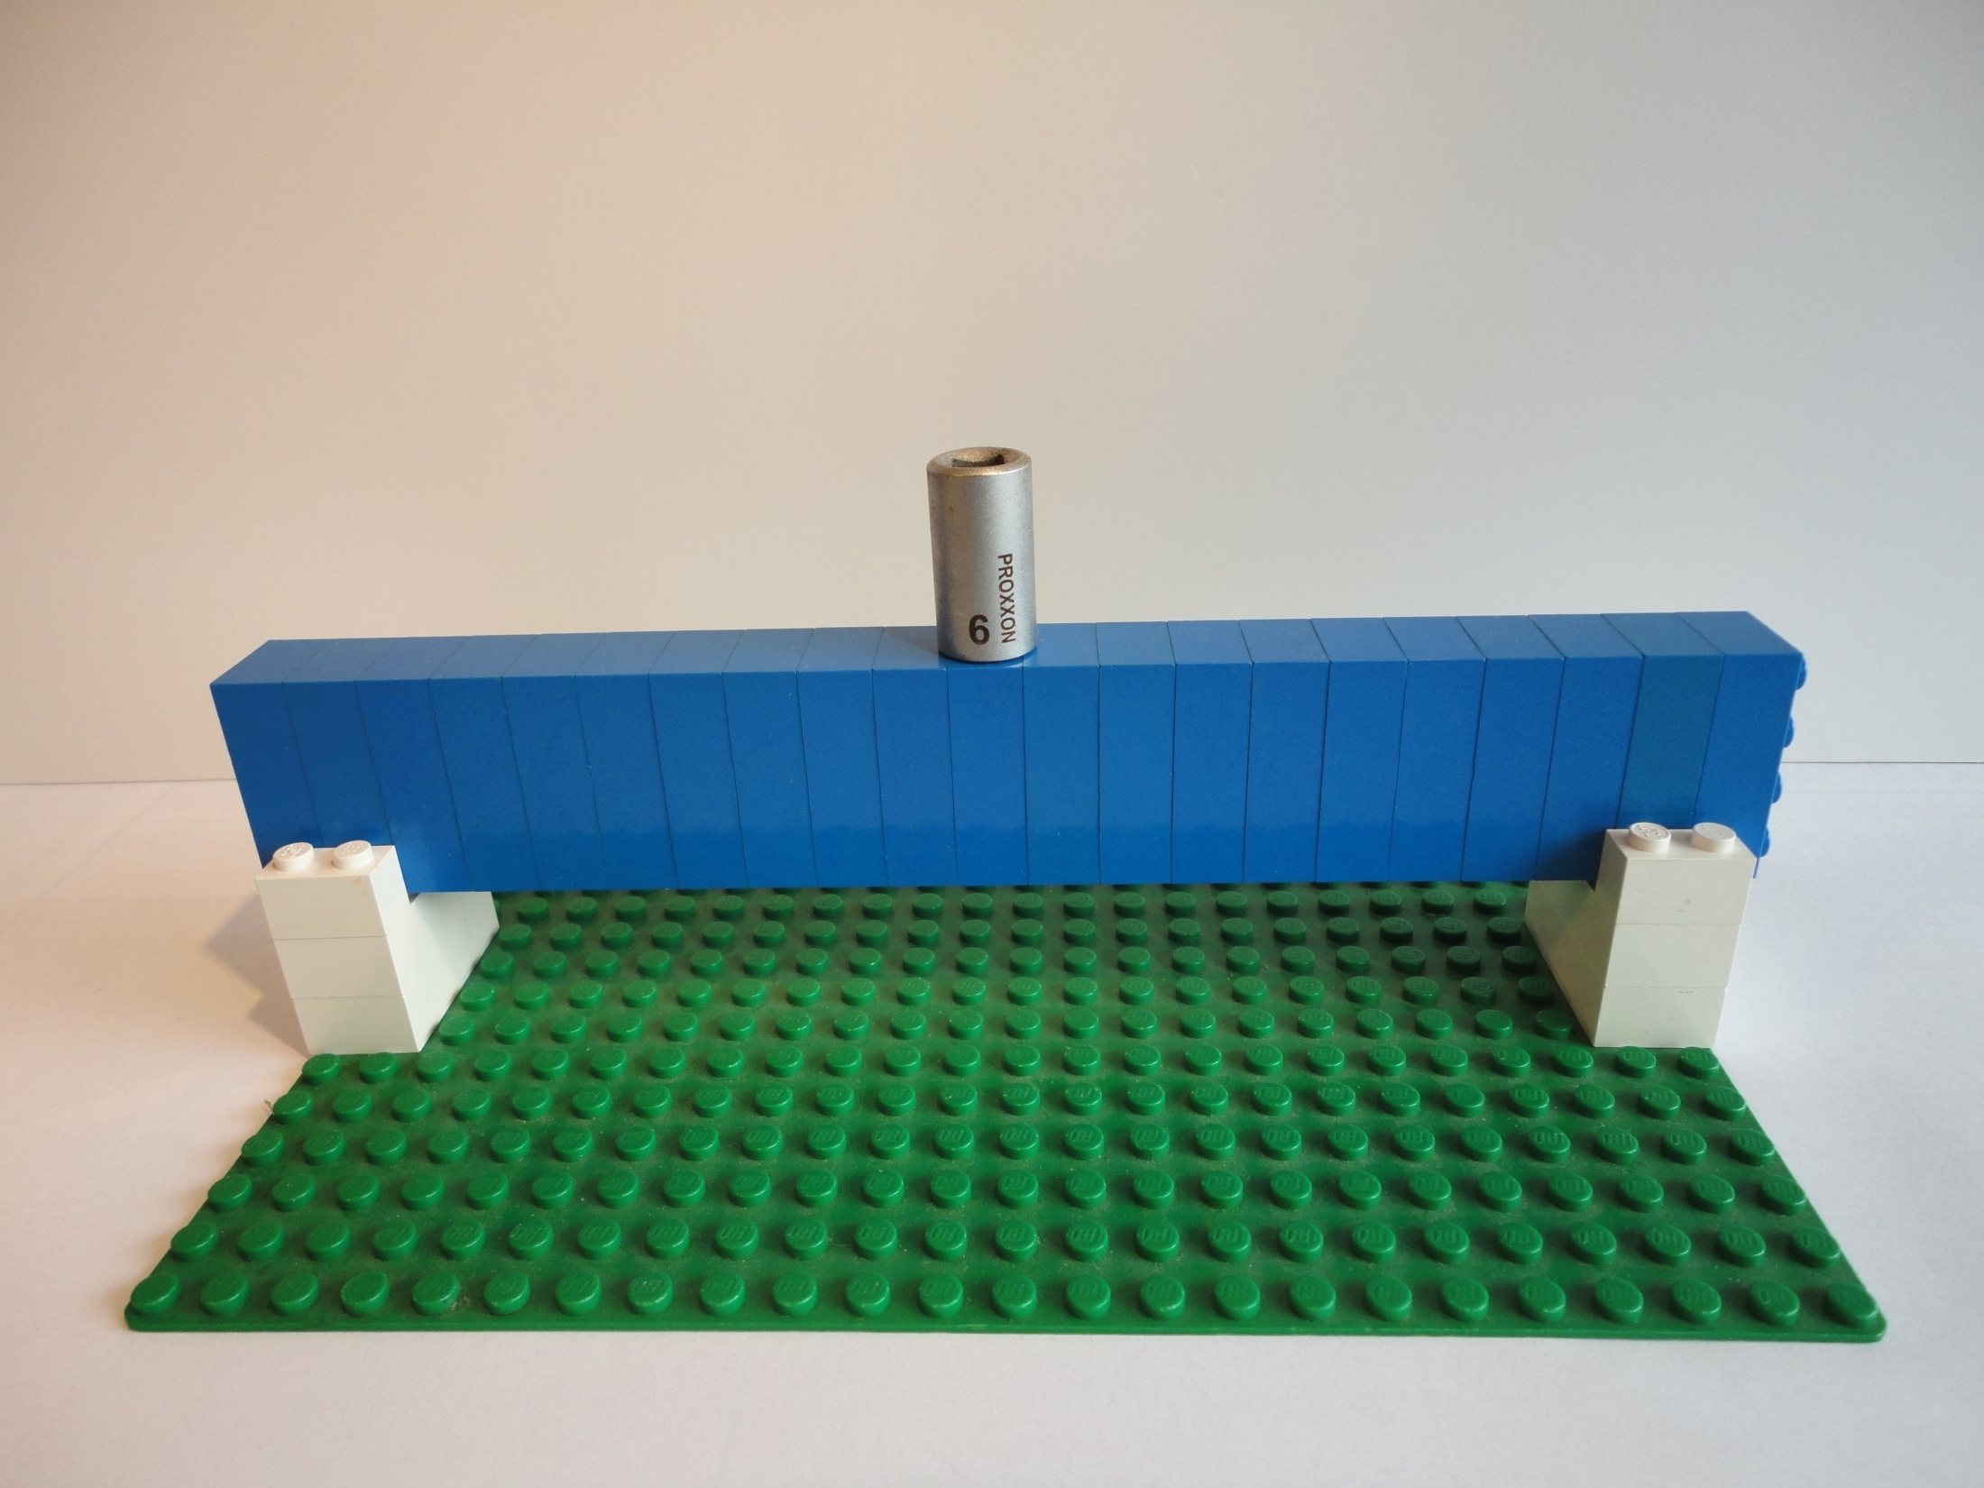
Dargestellt ist ein einfeldriger Biegeträger. Die Einzellast in Feldmitte erzeugt ein maximales Biegemoment in Feldmitte: max M = F · l/4.
Bei geringer Einwirkung ist die Zugspannung am unteren Rand kleiner als die Zugfestigkeit des Materials: σ_{u} = max M / J · z_{u} ≤ f_{t} .

Slide 3
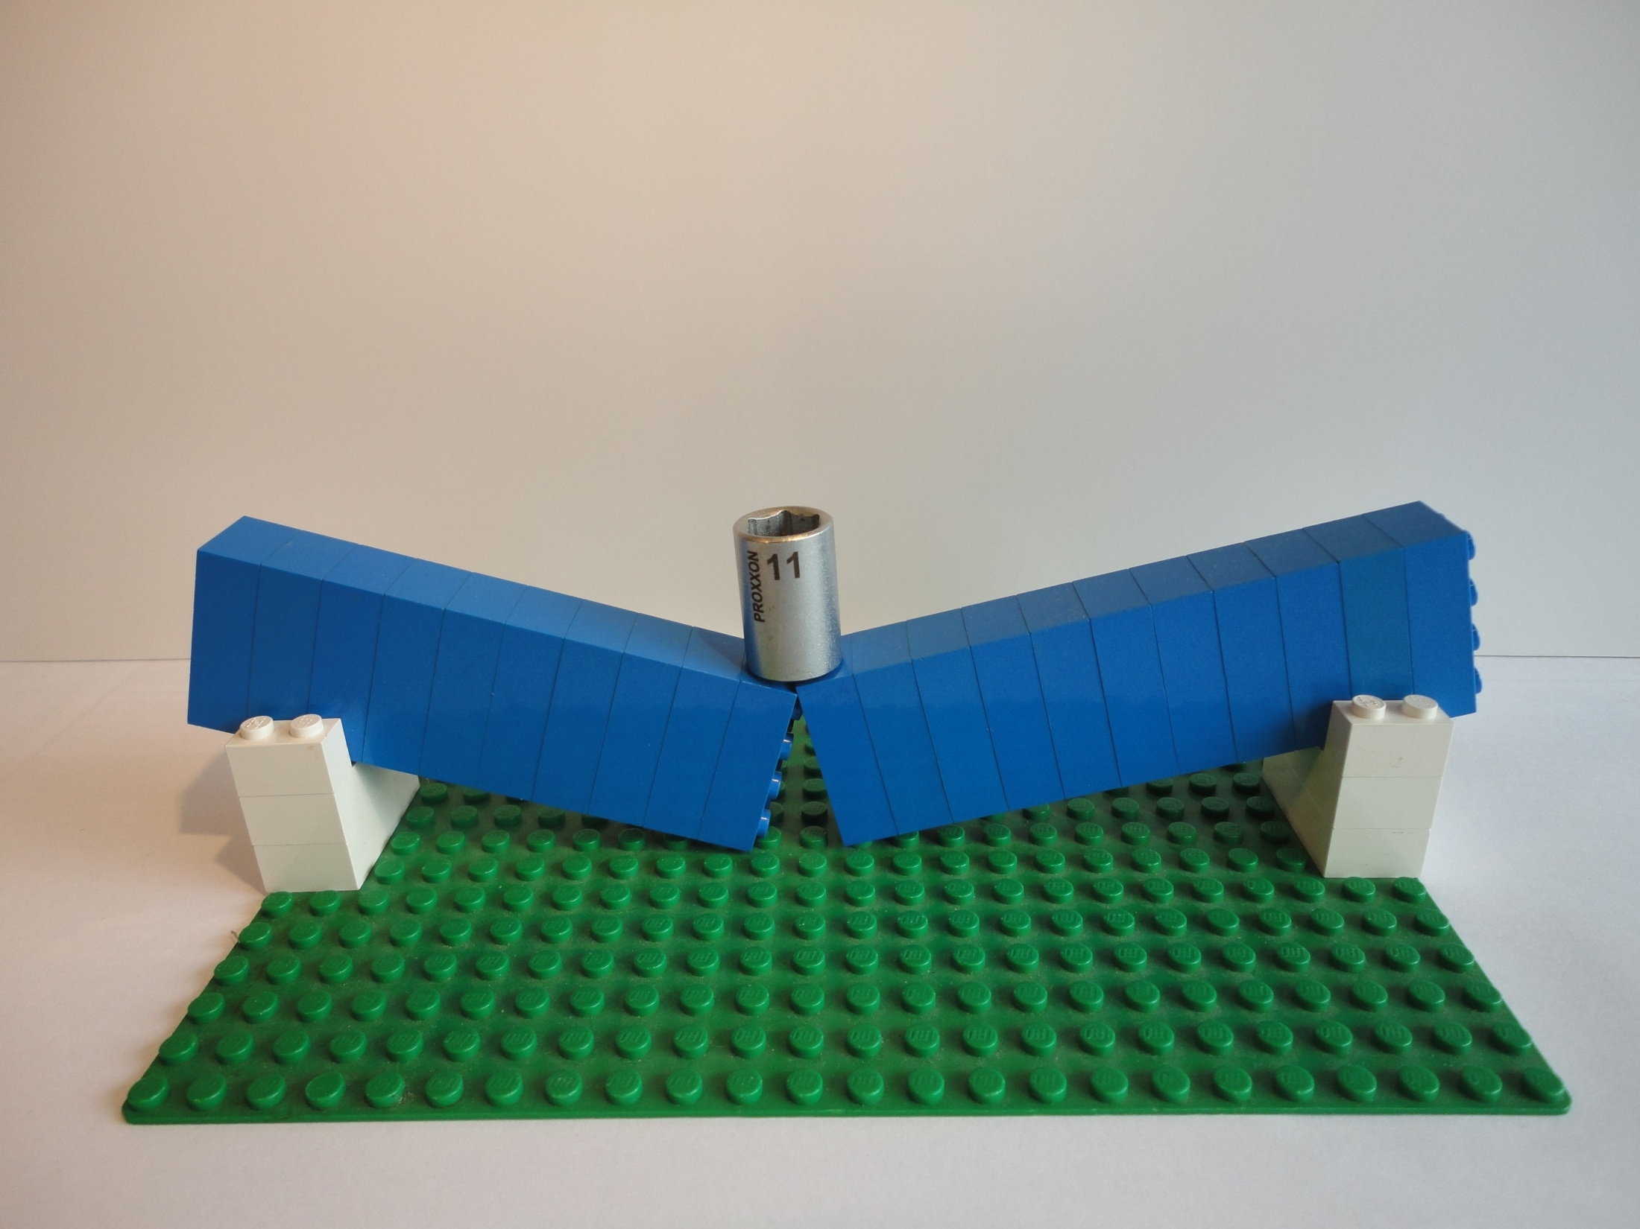
Bei erhöhter Einwirkung übersteigt die Zugspannung am unteren Rand irgendwann die Zugfestigkeit des Materials: σ_{u} = max M / J · z_{u} ≥ f_{t} .
Durch den Ausfall der Zugzone reißt der Querschnitt von unten her auf und versagt. Das Tragwerk stürzt ein.

Slide 4
Versuch 2: Bewehrter Stahlbetonträger ohne Verbund
Wir nehmen wieder einige Legosteine und fügen ein Zugband aus Paketklebeband an.

Slide 5
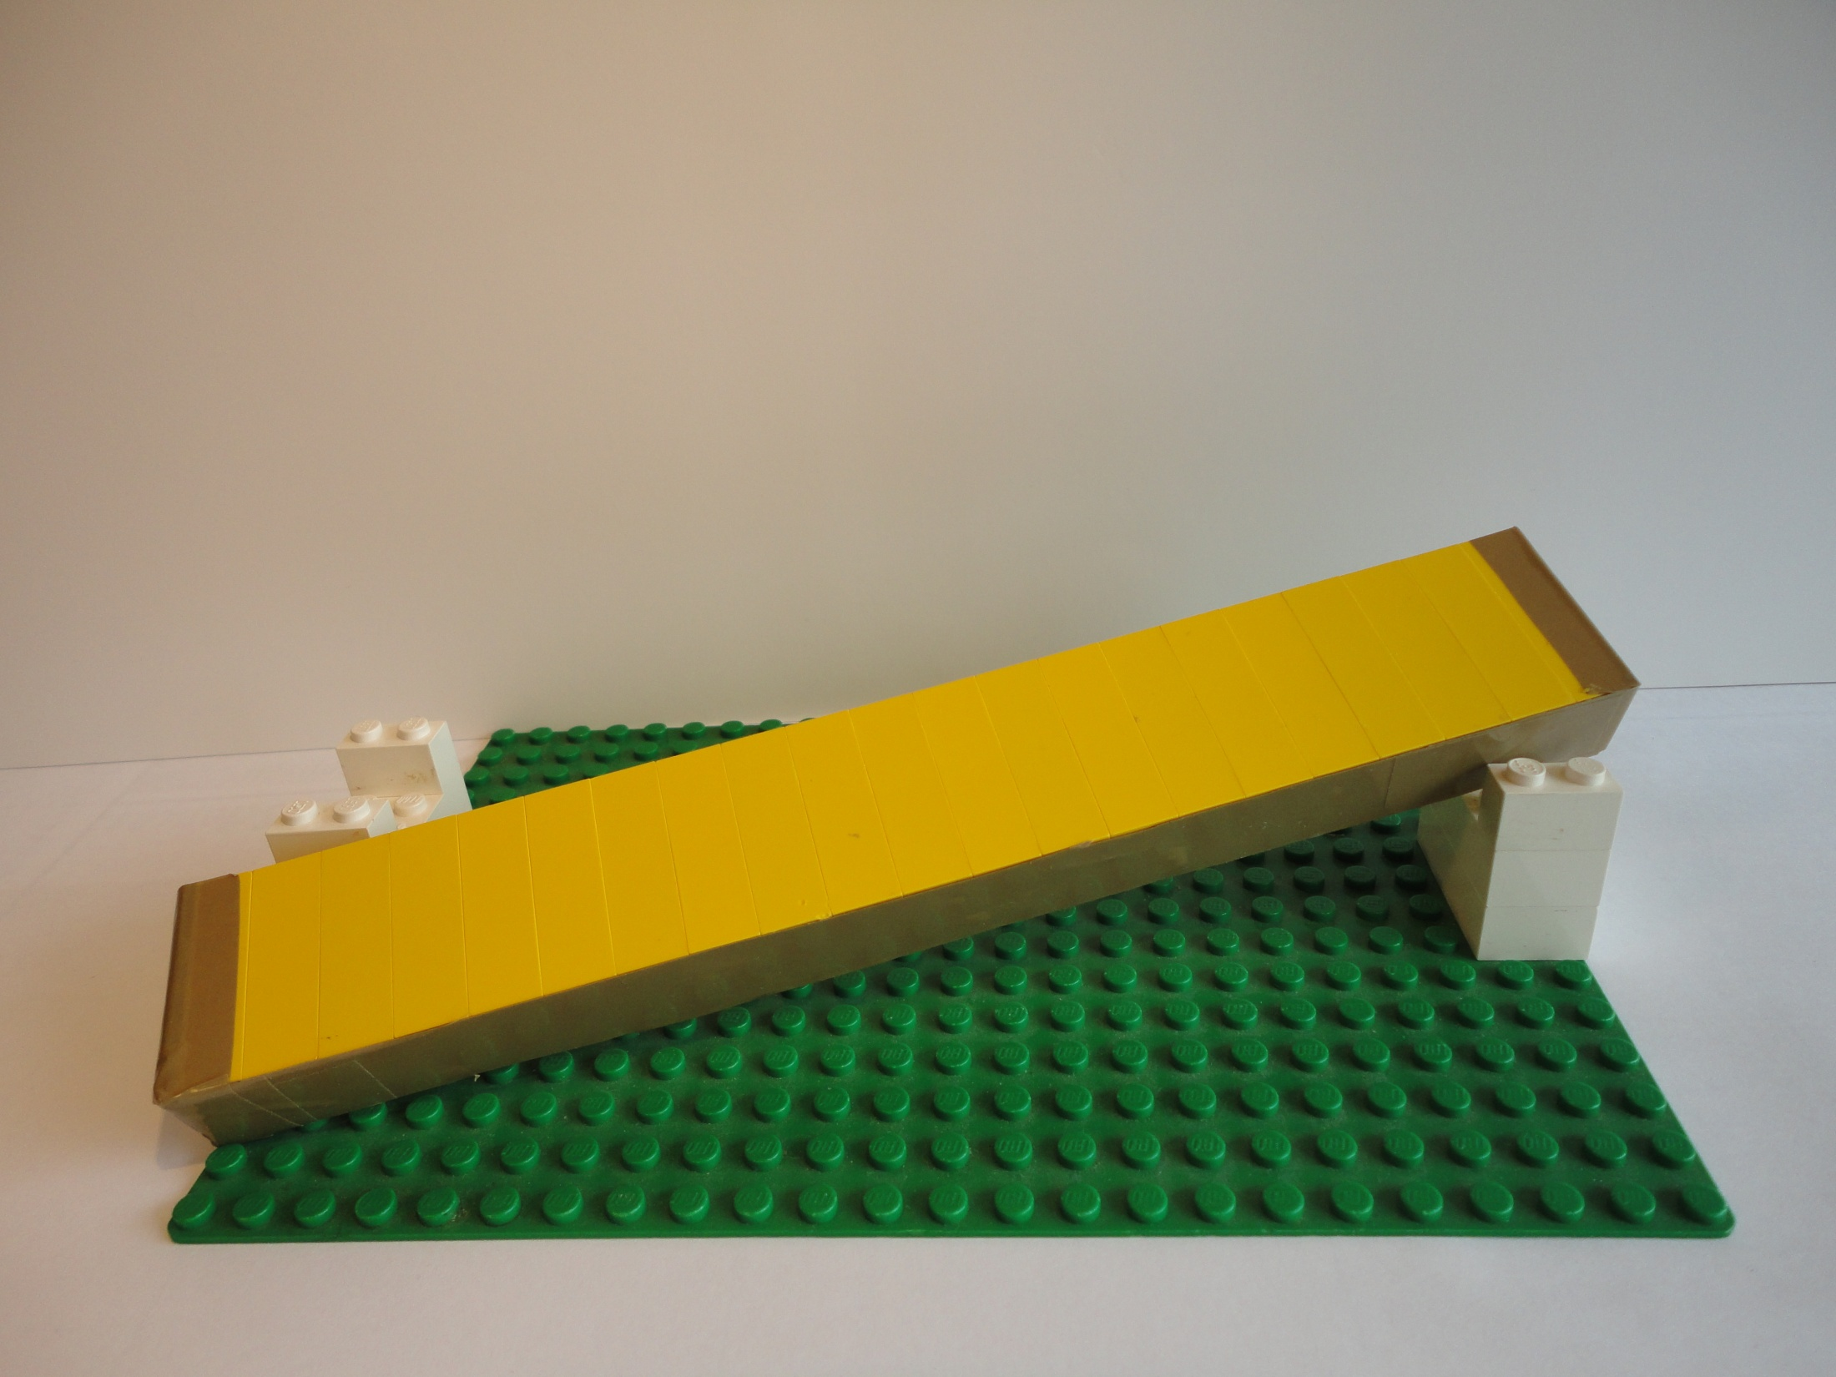
Das braune Paketklebeband ist auf der Zugseite des Einfeldträgers zu sehen. Die klebrige Seite zeigt nach unten und hat keinen festen Kontakt mit den Unterseite der Steine.
Das Klebeband ist nur an den Enden fest mit den Bausteinen ver-bunden (besser: verankert).

Slide 6
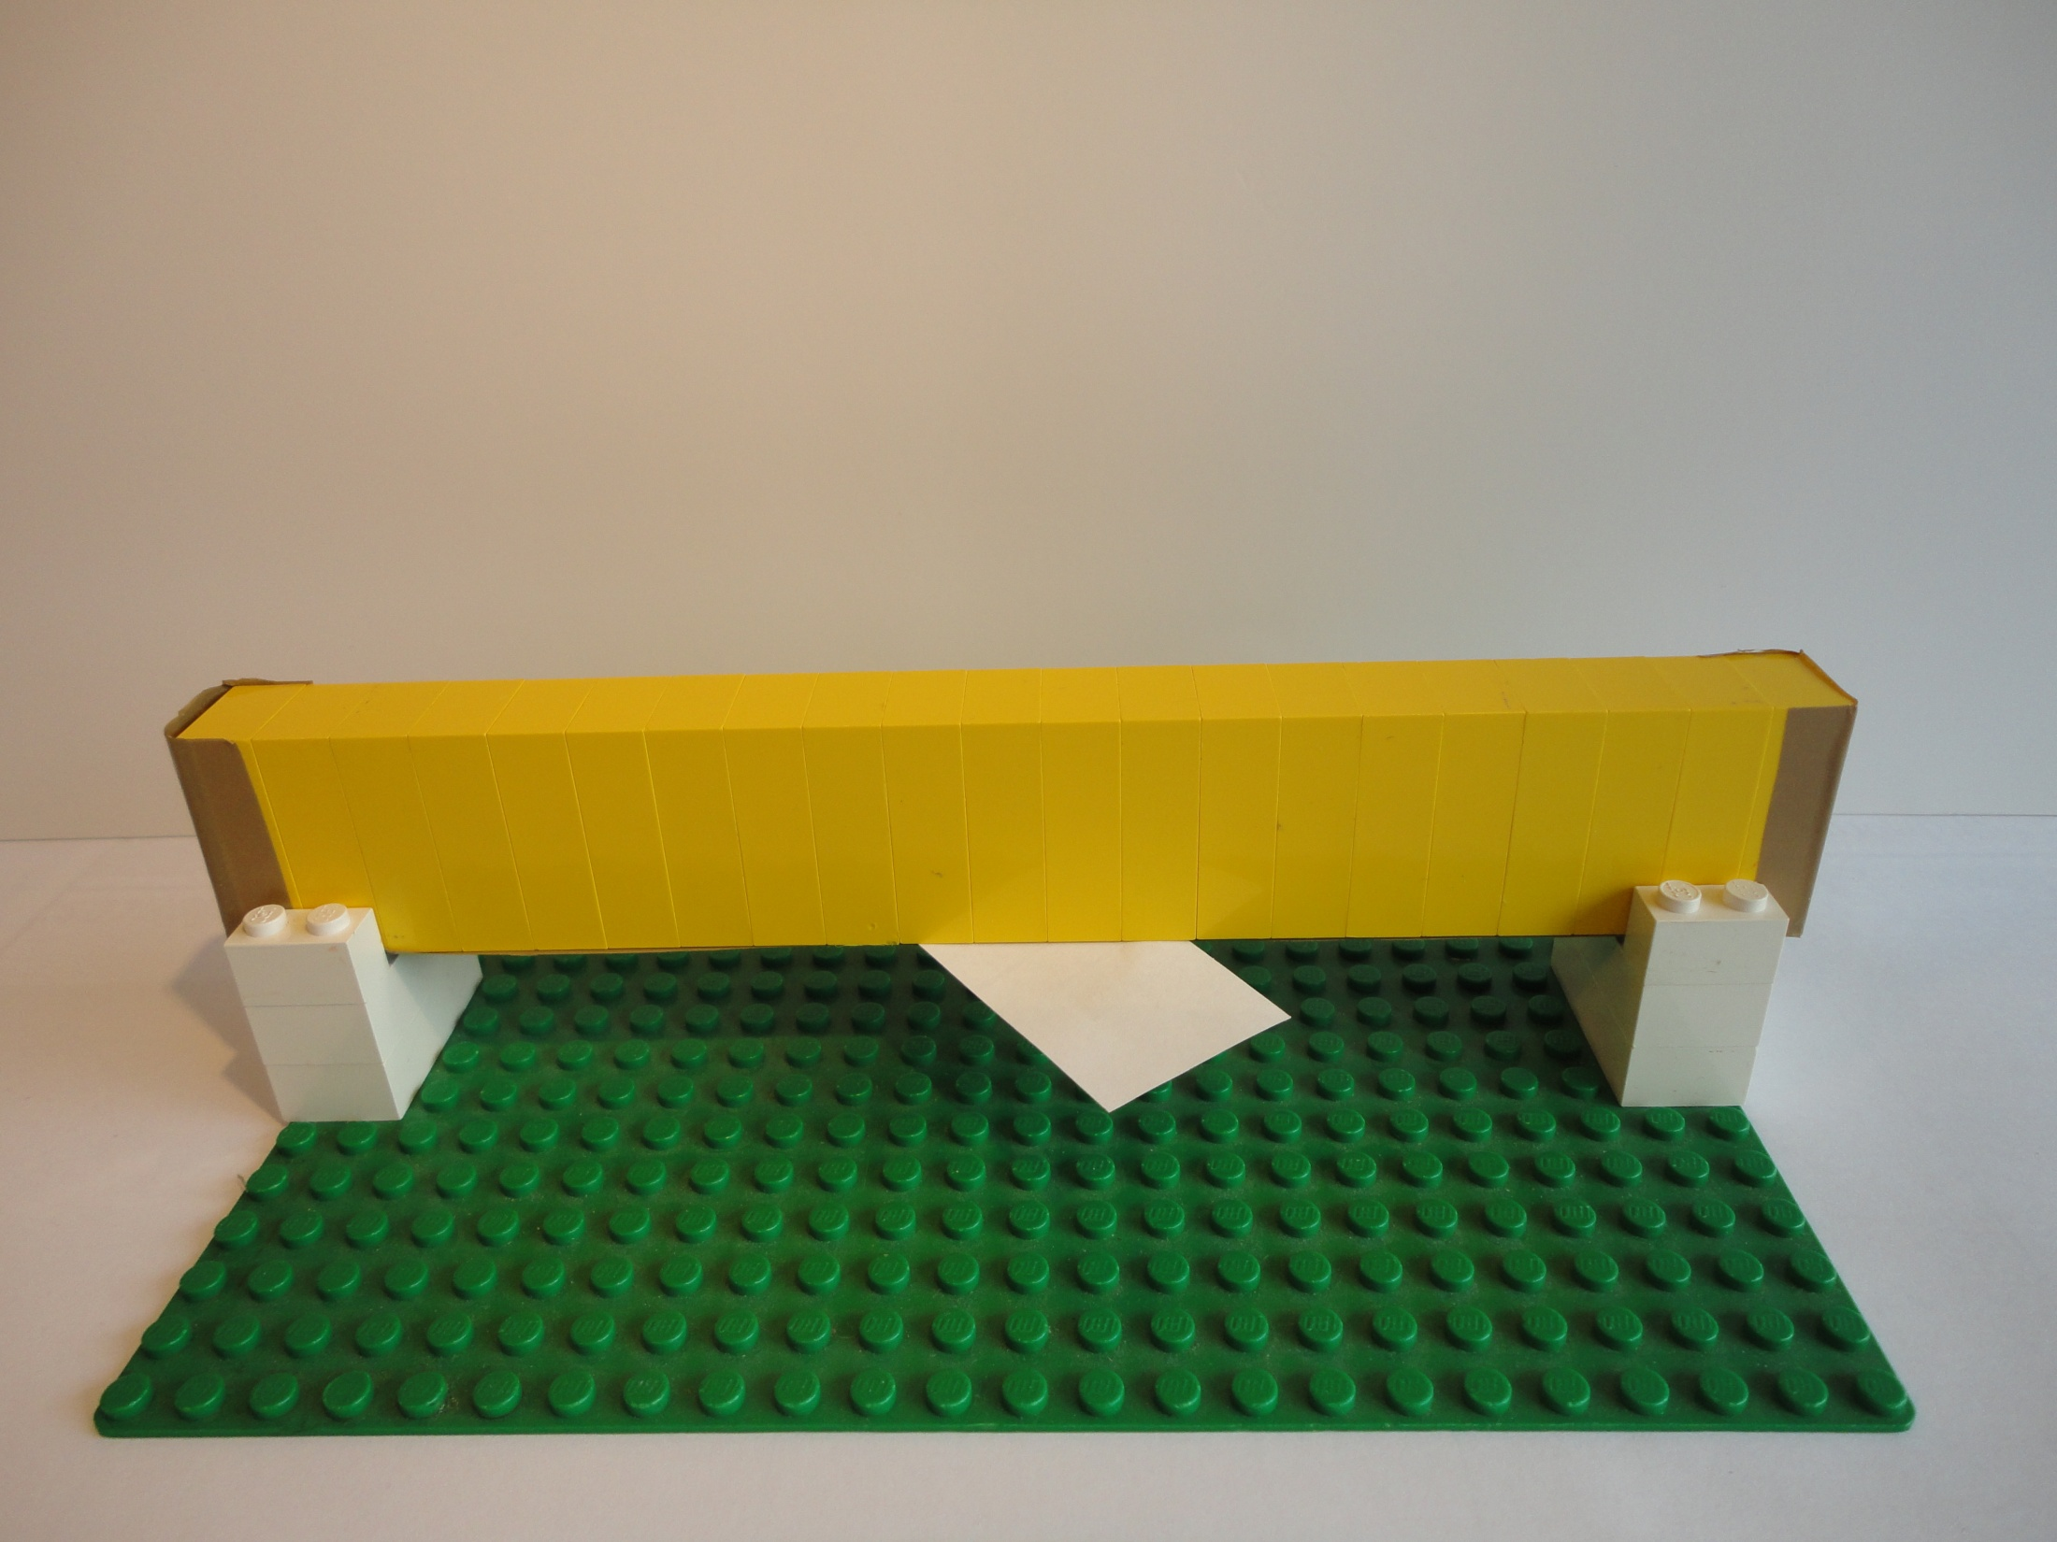
Zum Beweis: Das Stück Papier zwischen dem Klebeband und den Steinen lässt sich mühelos von Auflager zu Auflager verschieben.

Slide 7
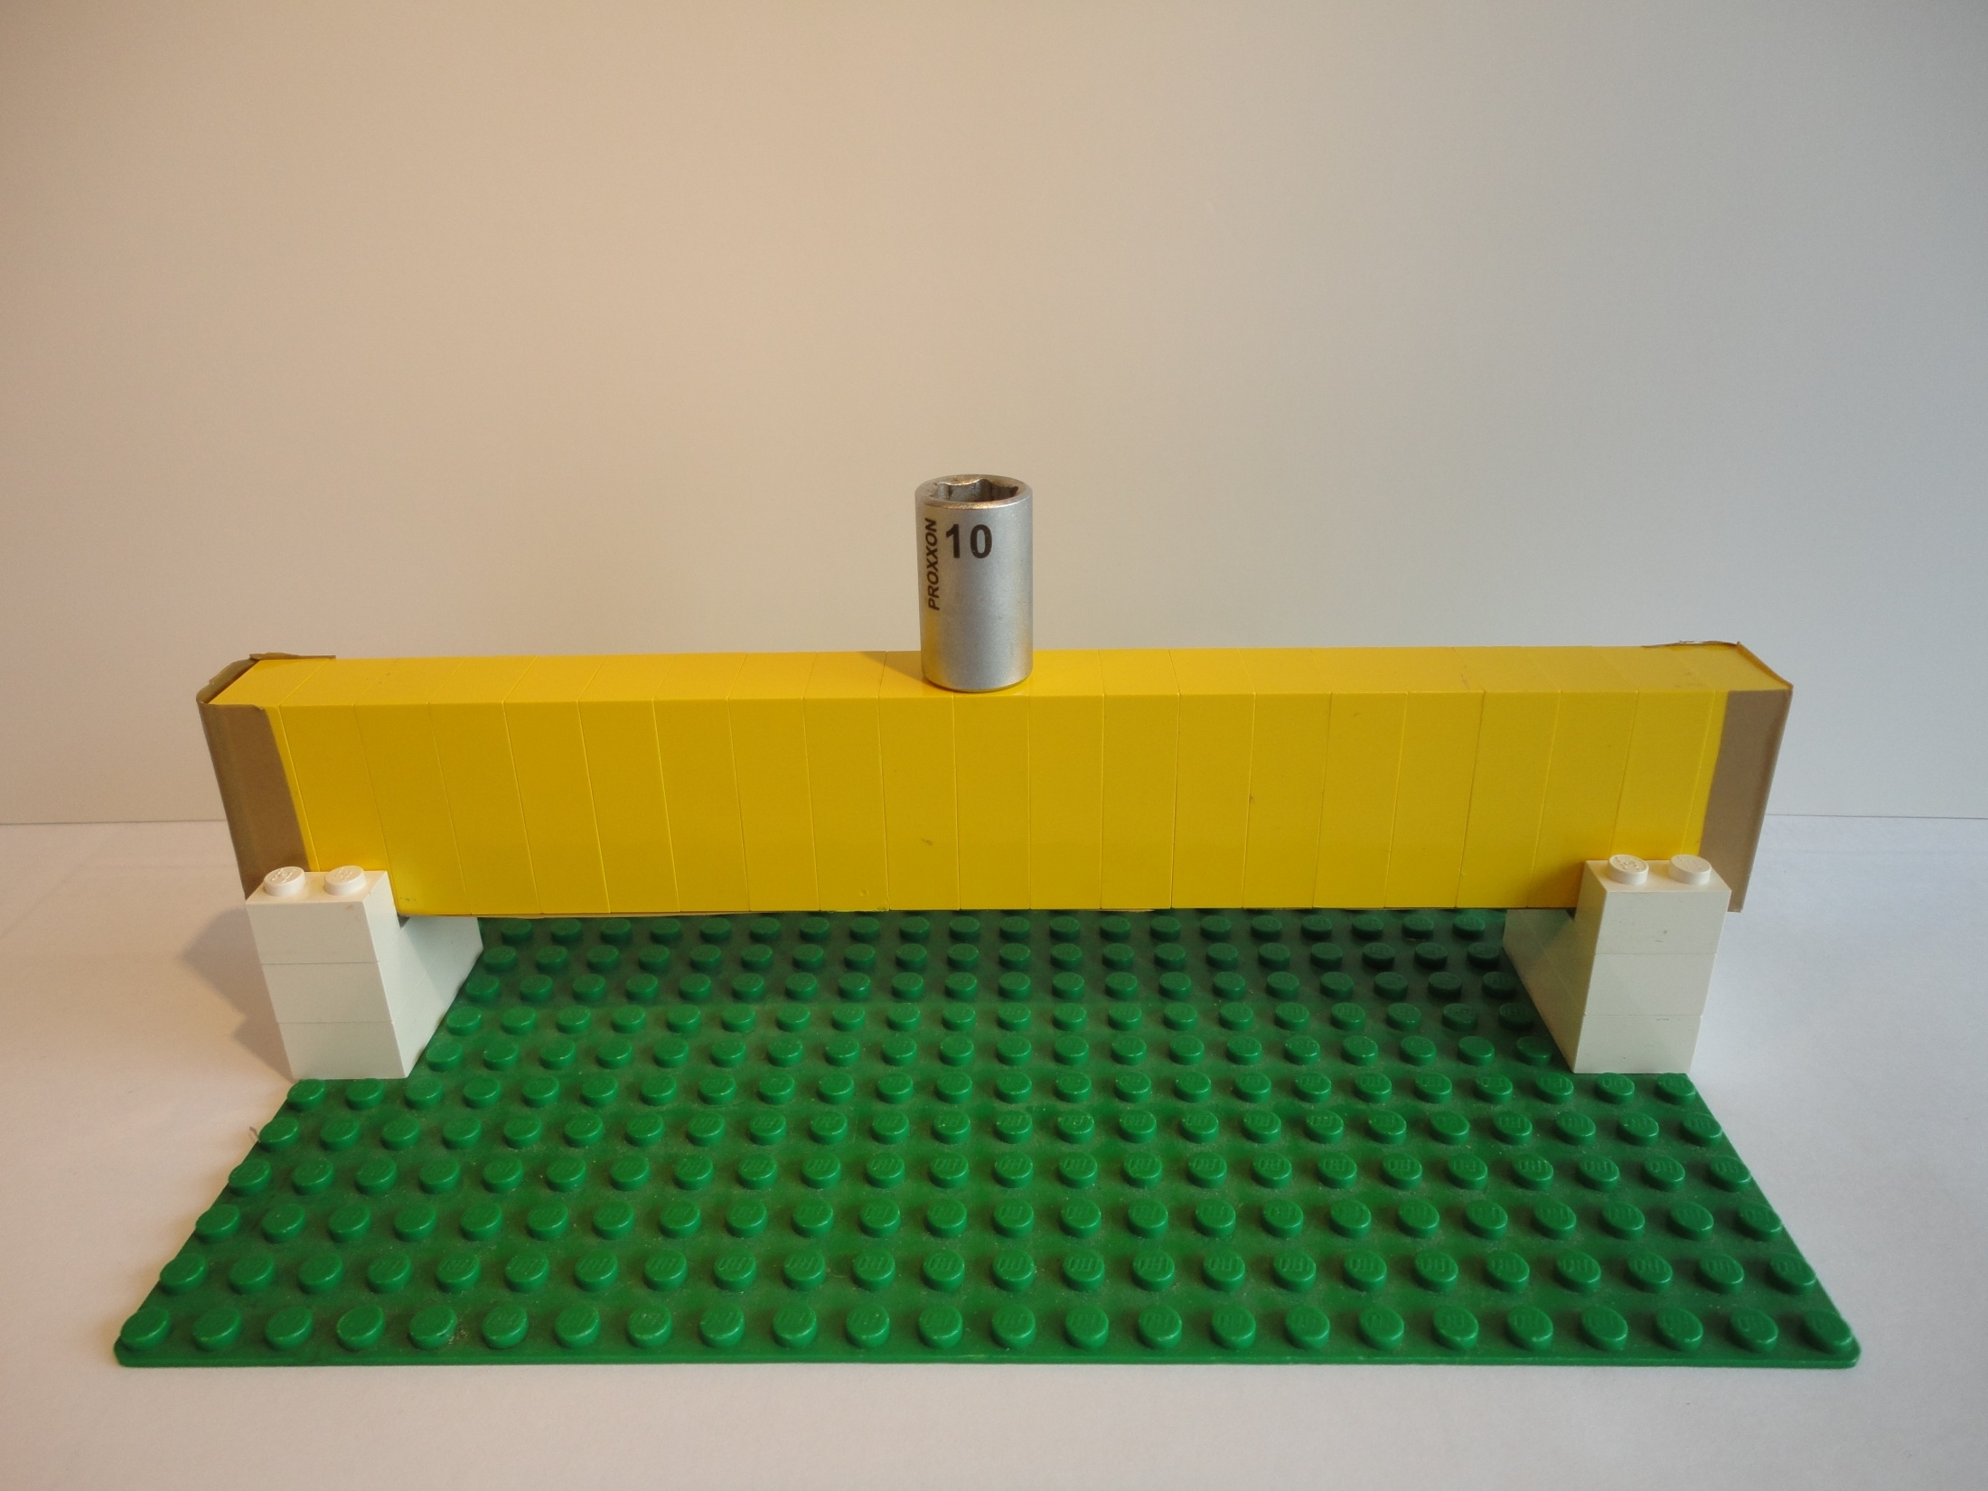
Bei geringer Belastung bleibt der Querschnitt ungerissen. Das Zugband
wird in geringem Maß beansprucht. Der tragende Querschnitt besteht aus einem Rechteckquerschnitt (Legosteine) und einer Zuglamelle an der Unterkante (I_{mit Zugband} > I_{ohne Zugband}; vgl. Steiner-Anteil).

Slide 8
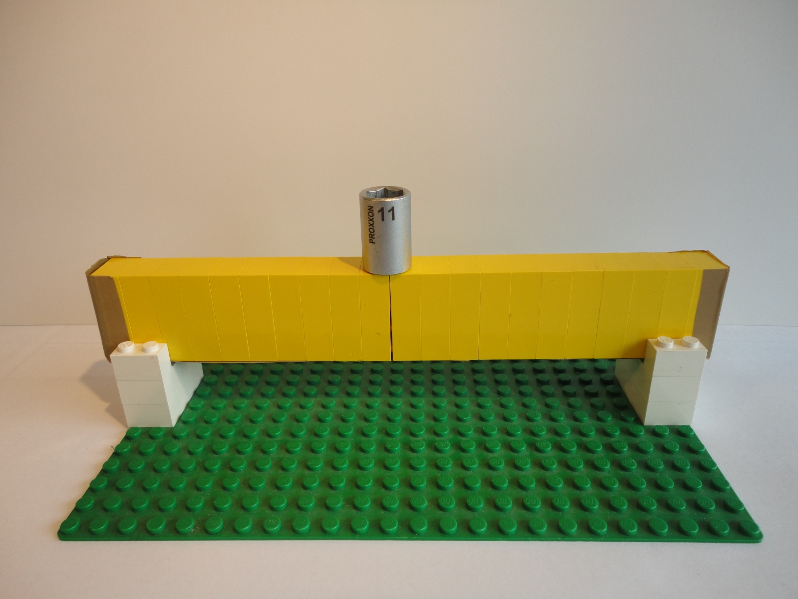
Bei ansteigender Biegebeanspruchung wird die Zugfestigkeit des „Betons“ in Feldmitte überschritten; der Querschnitt reißt. Das Zugband übernimmt vollständig die Funktion der Zugzone und wird entsprechend stark gedehnt. Der Längenzuwachs im Zugband wird in einem einzigen weit aufklaffenden Riss sichtbar.

Slide 9
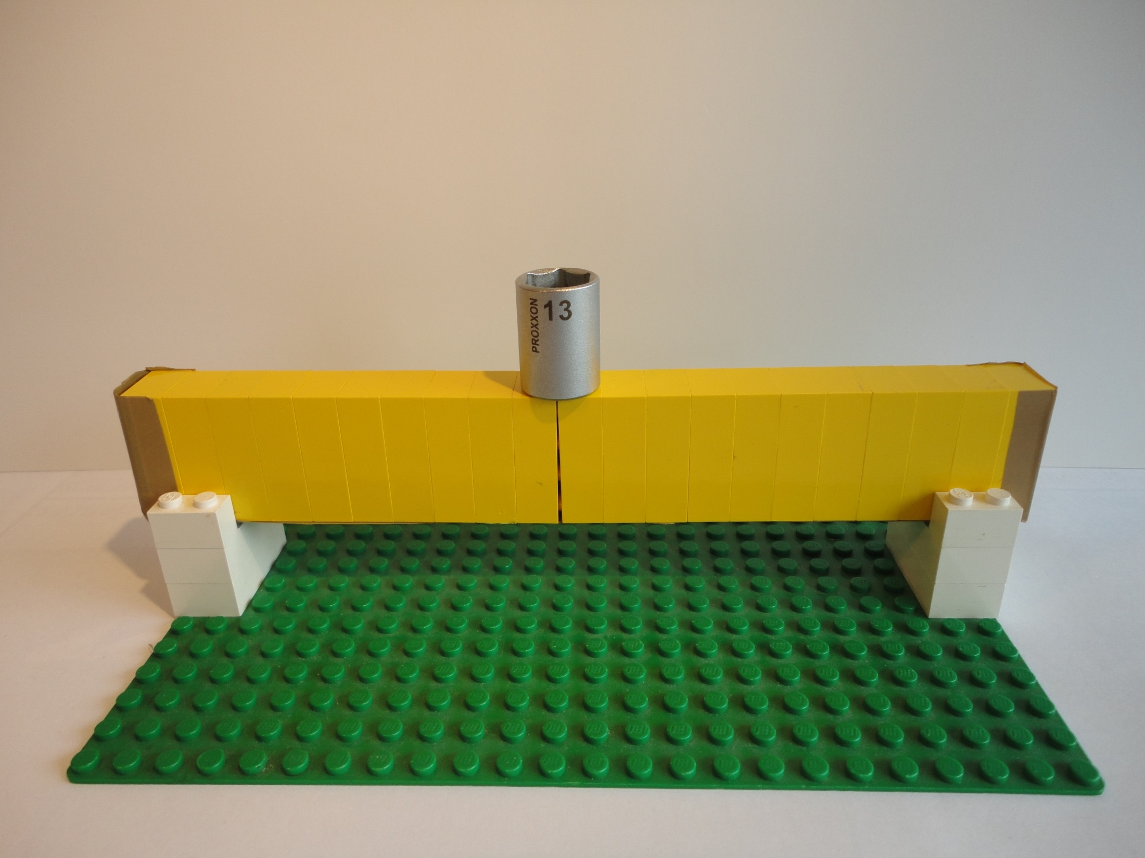
Wegen der hohen Zugfestigkeit des Zugbandes kann die Belastung problemlos weiter erhöht werden. Der Längenzuwachs im Zugband wird im weit aufklaffenden Riss sichtbar.

Slide 10
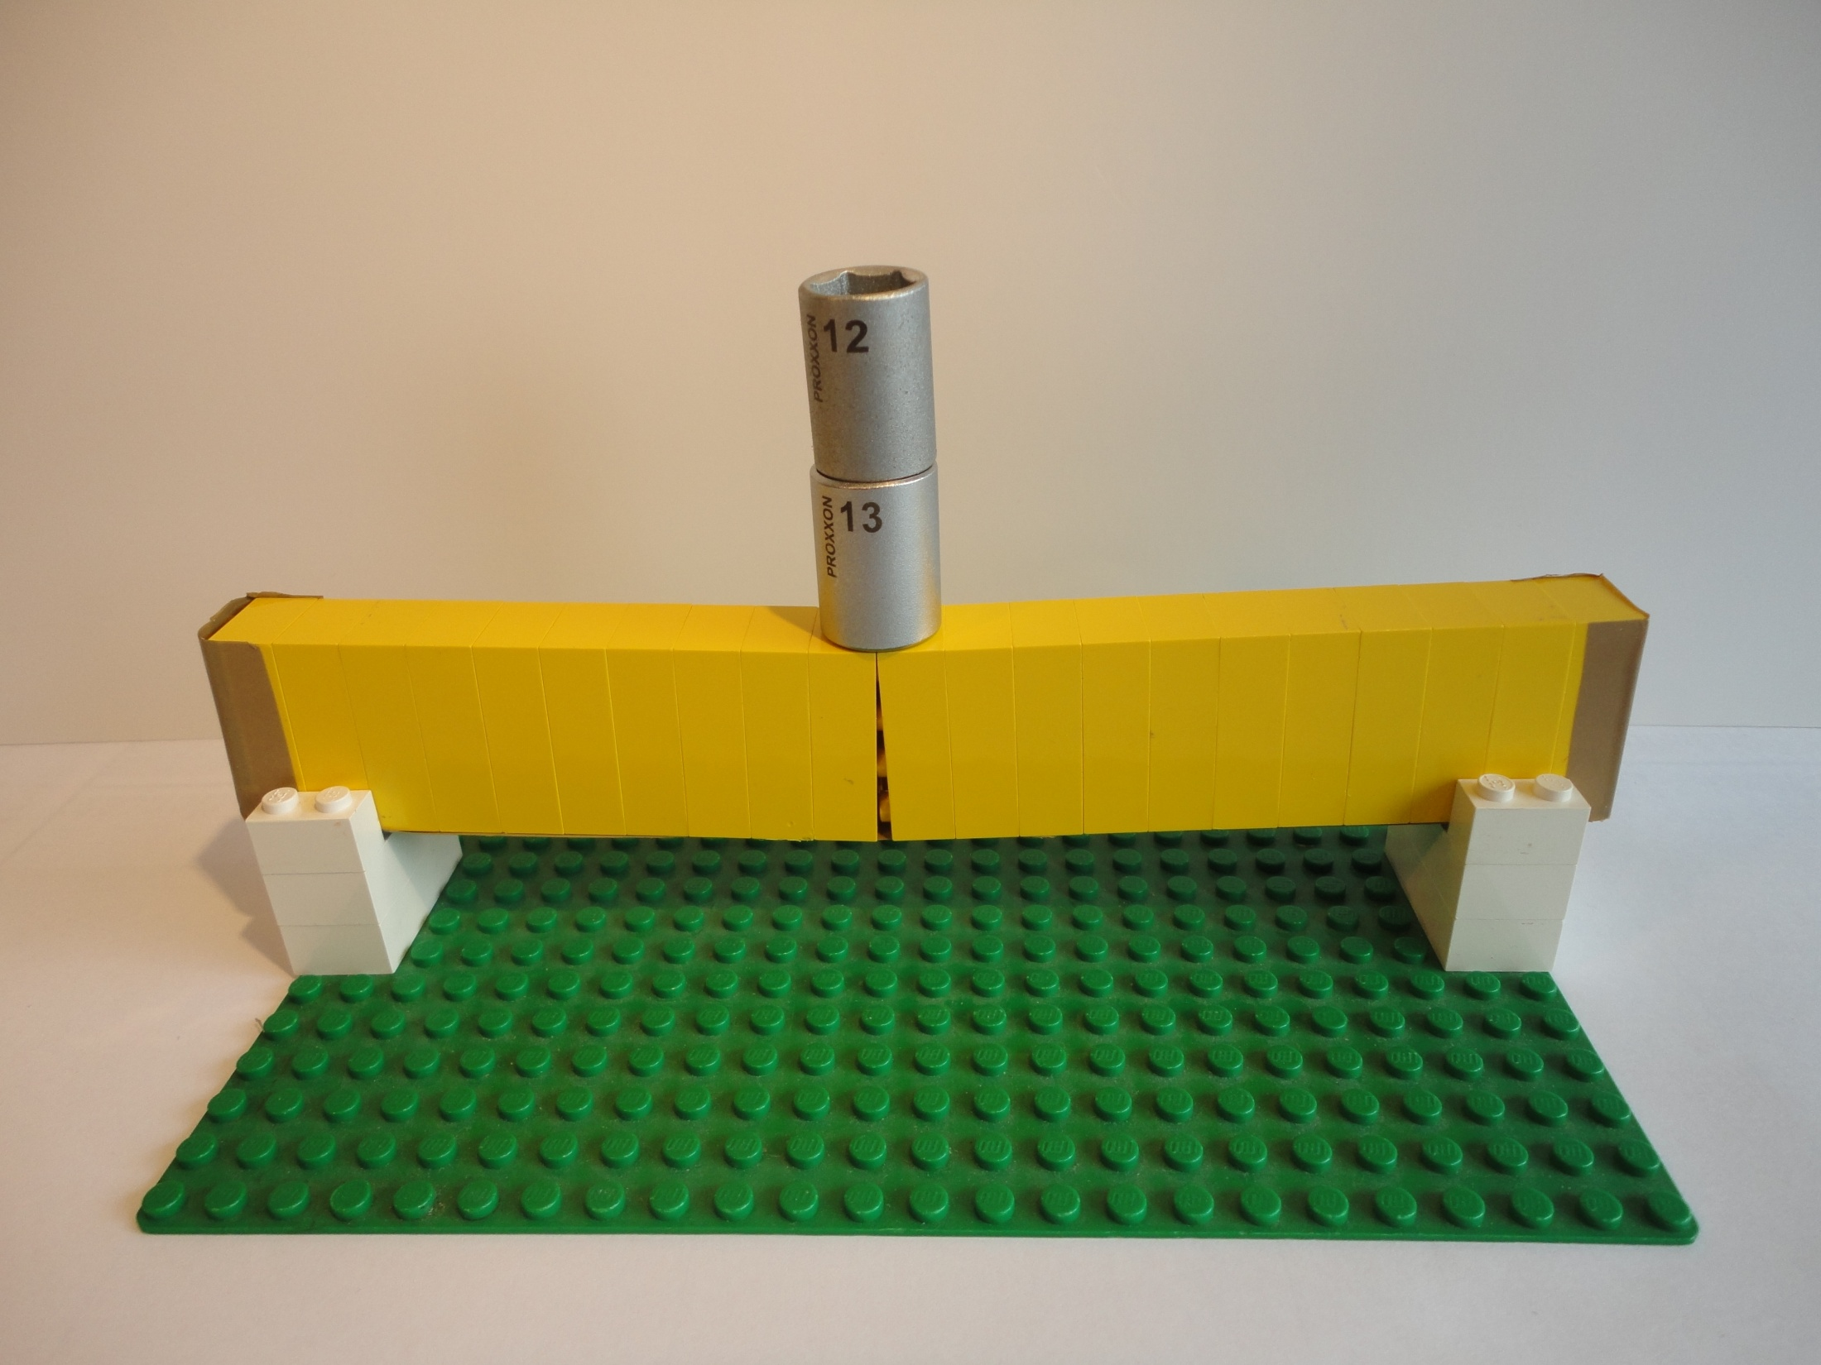
Bei weiterer Zunahme der Belastung öffnet sich der alte Riss weiter. Neue Risse entstehen nicht, weil die Zugkraft nach der Rissbildung alleine vom Zugband aufgenommen wird. Diese ist entlang des gesamten Balkens konstant verteilt.

Slide 11
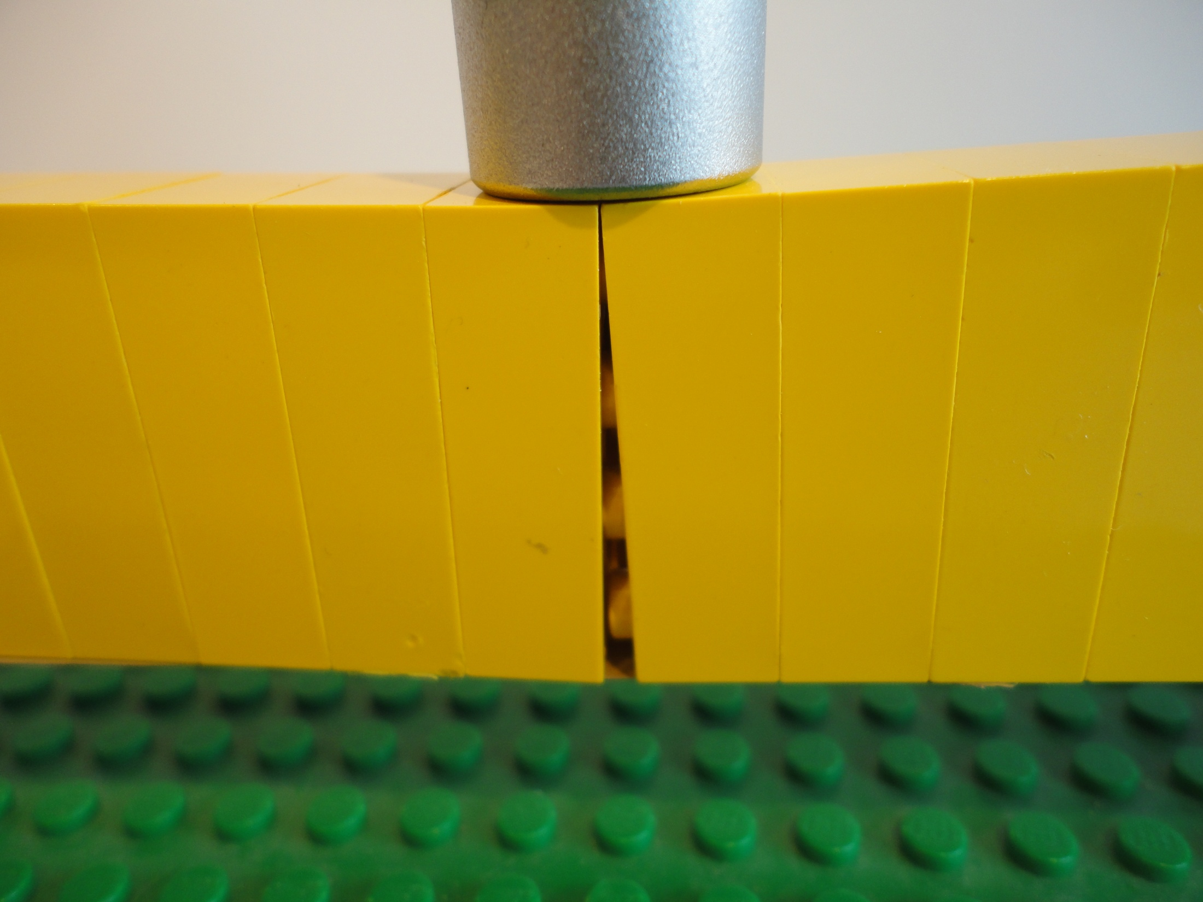

Slide 12
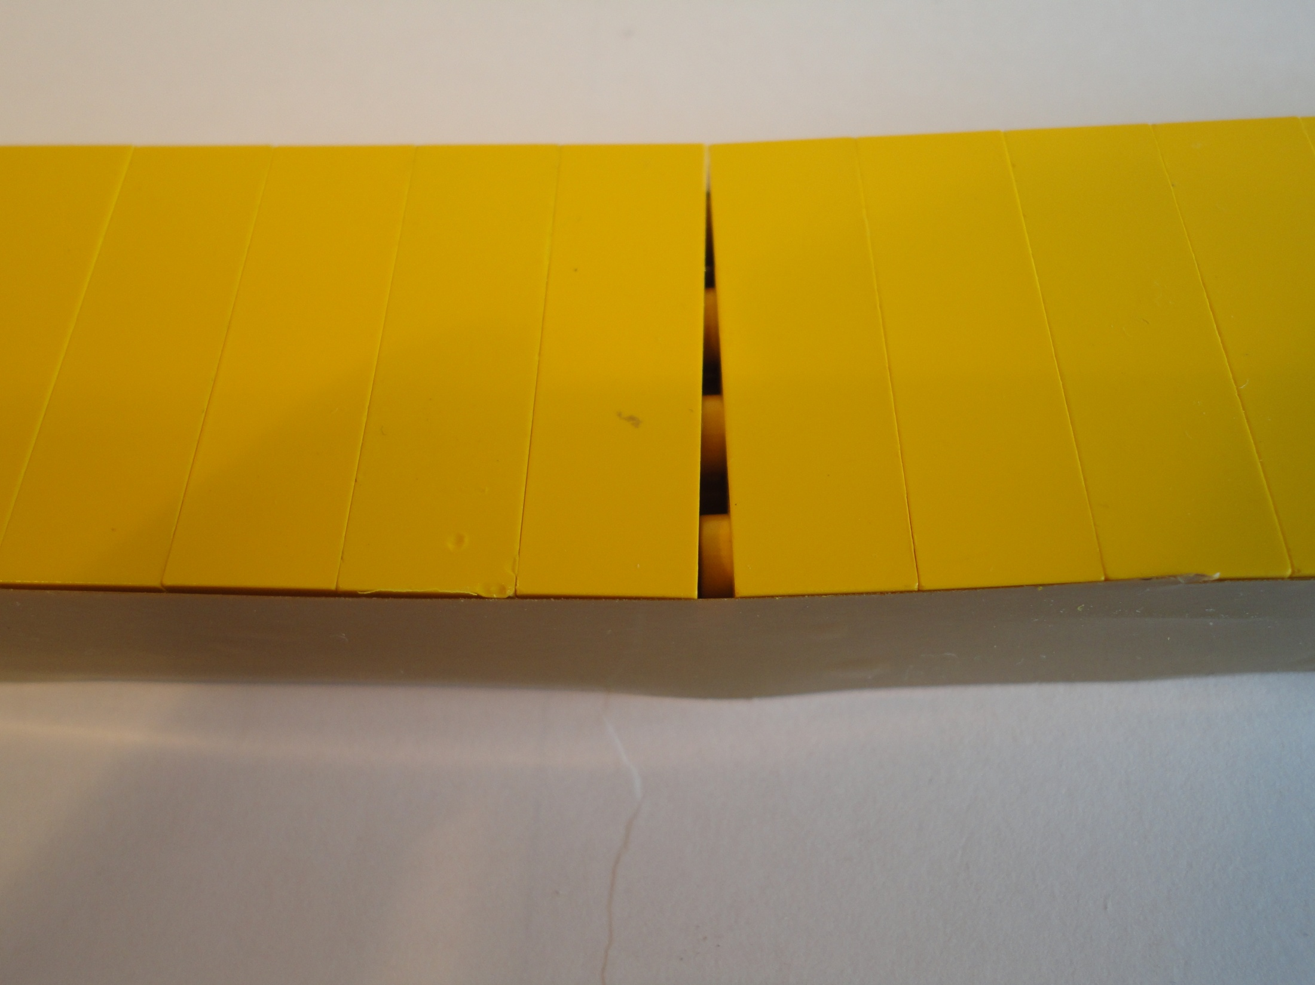

Slide 13
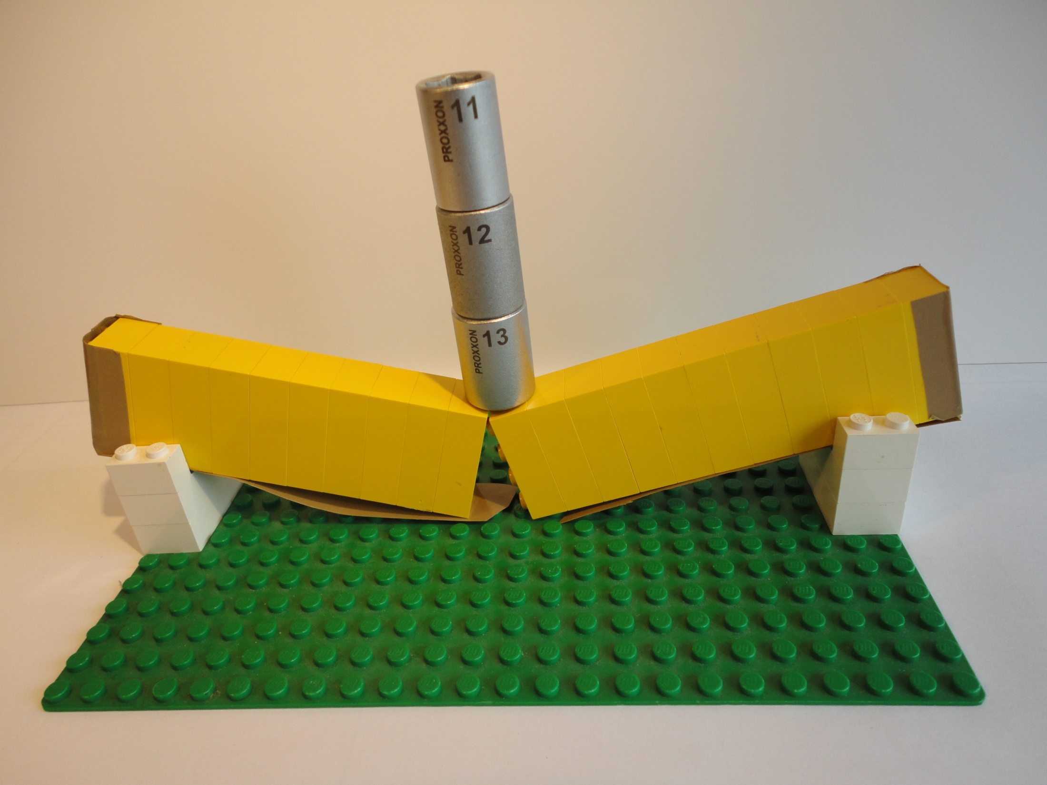
Irgendwann ist Schluss, und das Zugband versagt; damit natürlich auch der Einfeldbalken.

Slide 14
Versuch 3: Bewehrter Stahlbetonträger mit Verbund
Wir nehmen wieder einige Legosteine und fügen ein Zugband aus Paketklebeband an, aber richtig ..

Slide 15
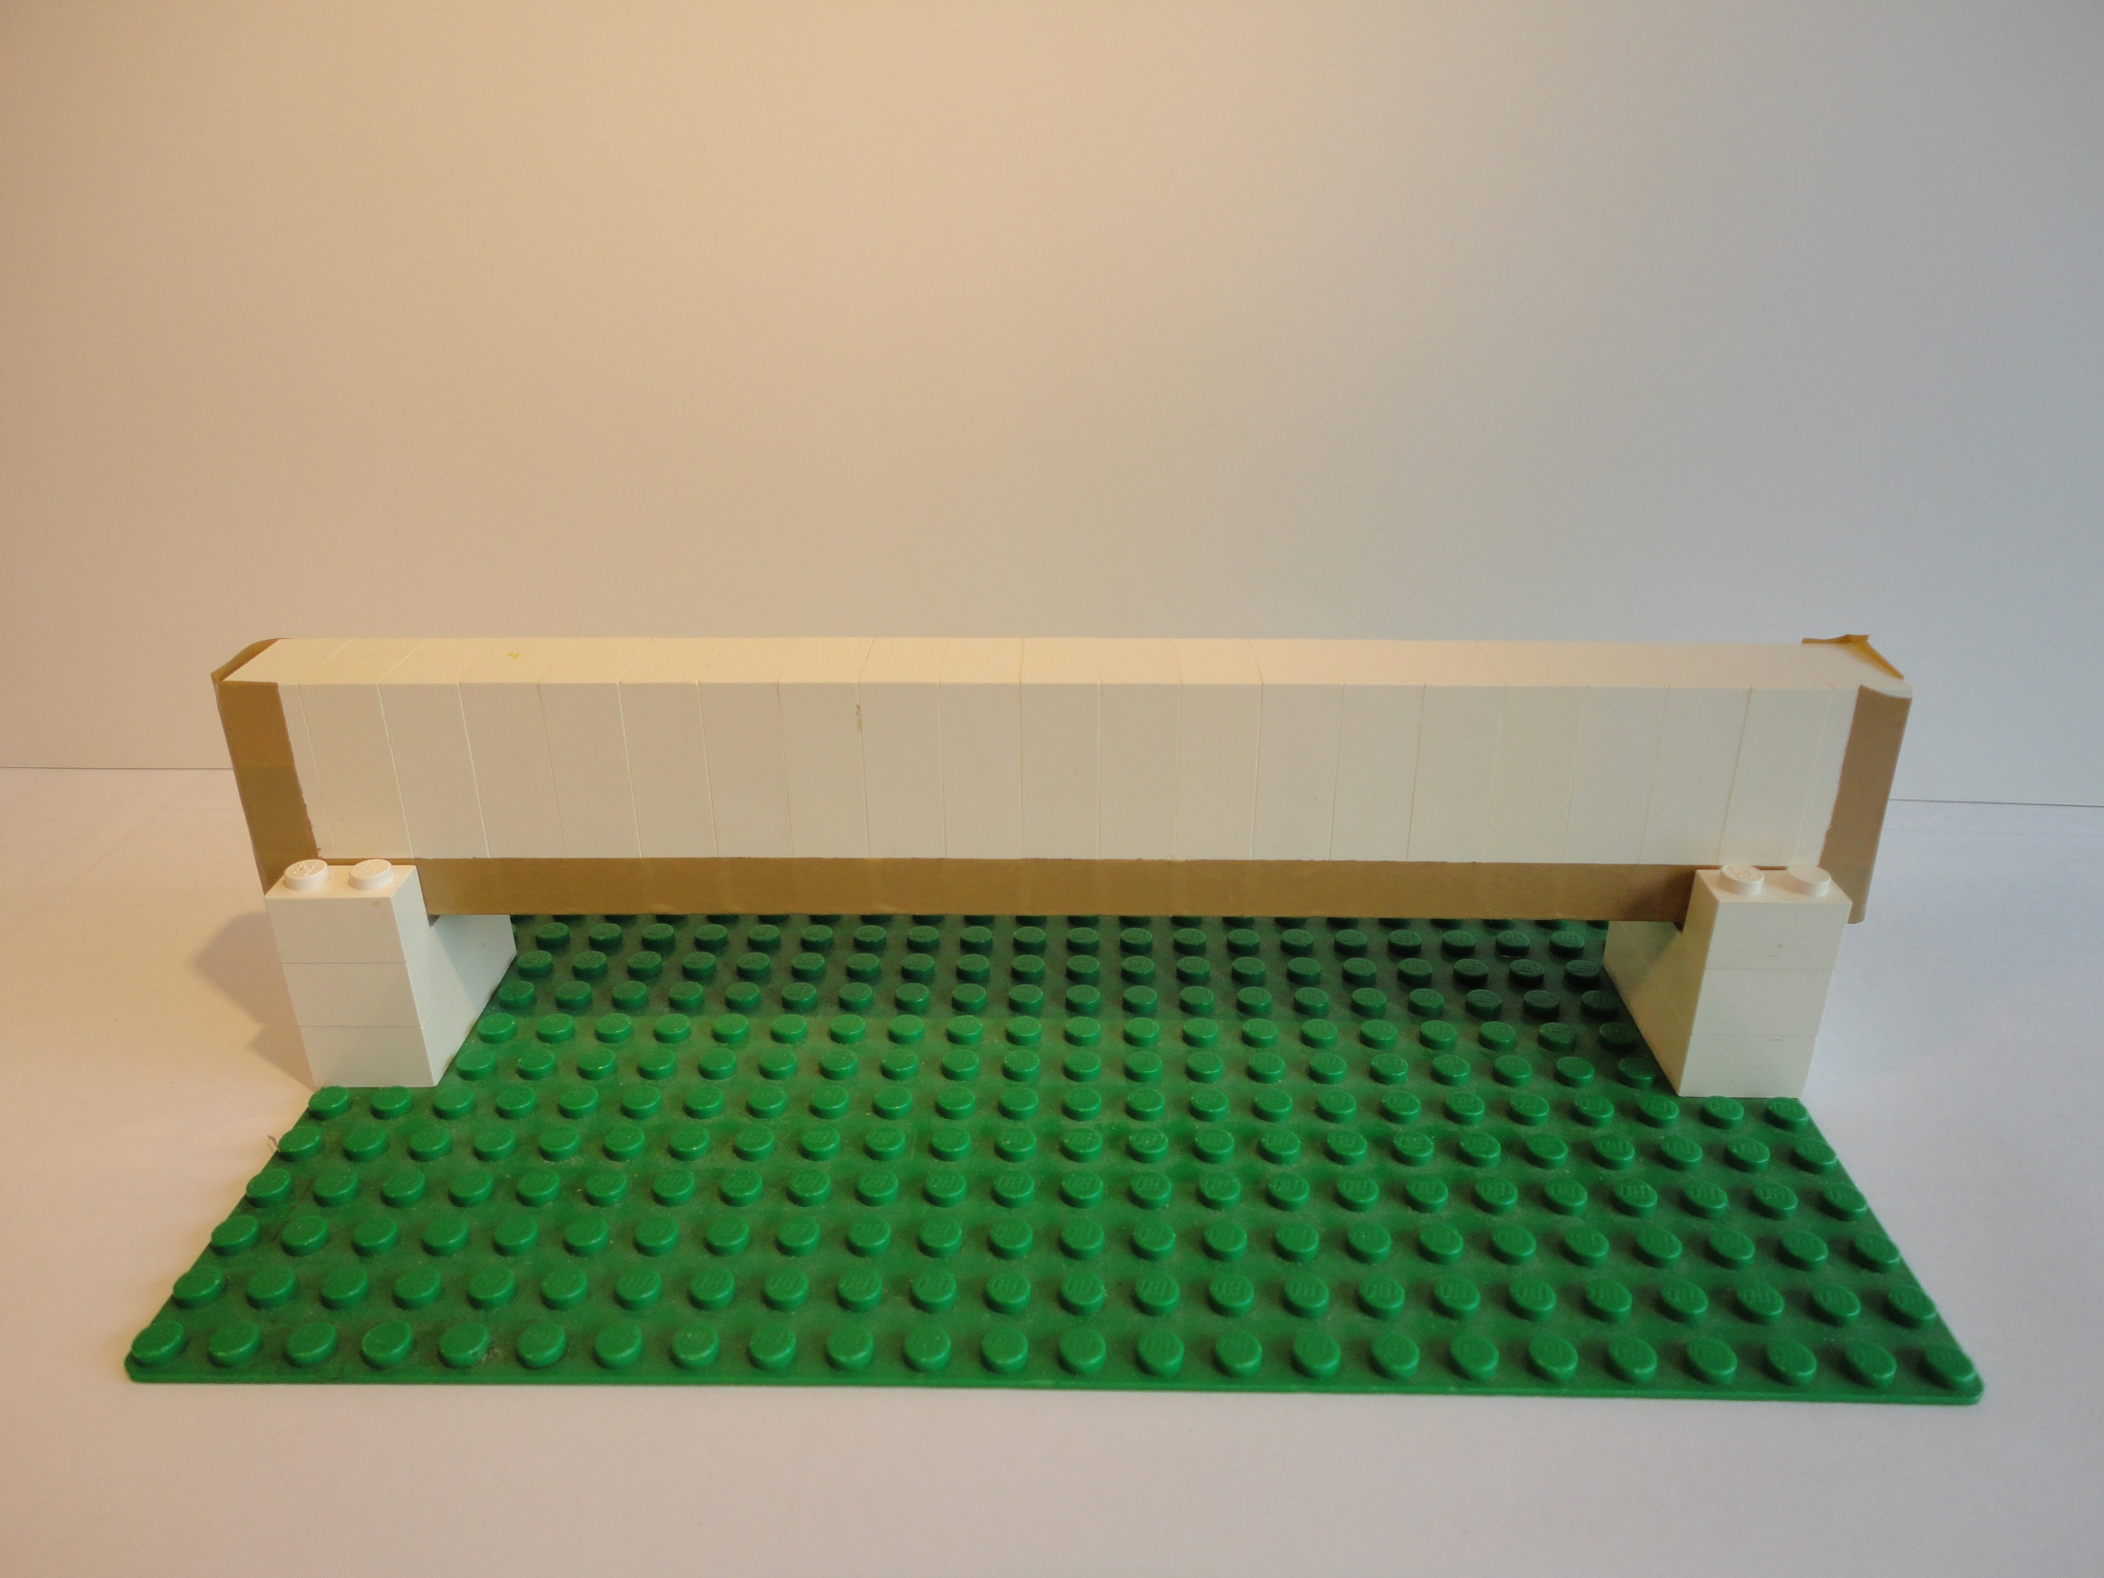
Auf der Zugseite ist ein mit den Legosteinen verklebtes Band zu sehen. Wir haben damit in jedem Schnitt einen Verbundquerschnitt vor-liegen. Das Modell simuliert das Verhalten eines Stahlbetonträgers. Der Verbund wird durch die Rippen der Bewehrungsstäbe (eingebettet im umschließenden Betonkörper) sichergestellt.

Slide 16
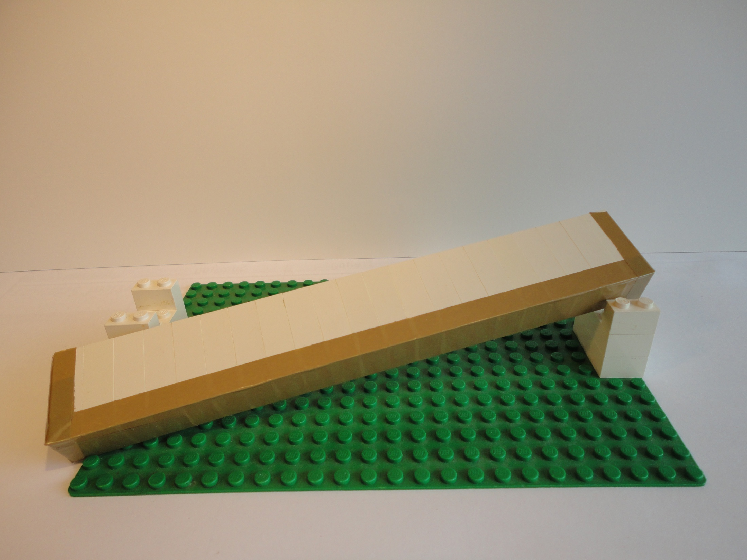
Hier ein Blick von der Unterseite. Natürlich wird im Stahlbeton die Bewehrung in einem gewissen Abstand von der Unterseite (Stichwort: Betondeckung) eingelegt.

Slide 17
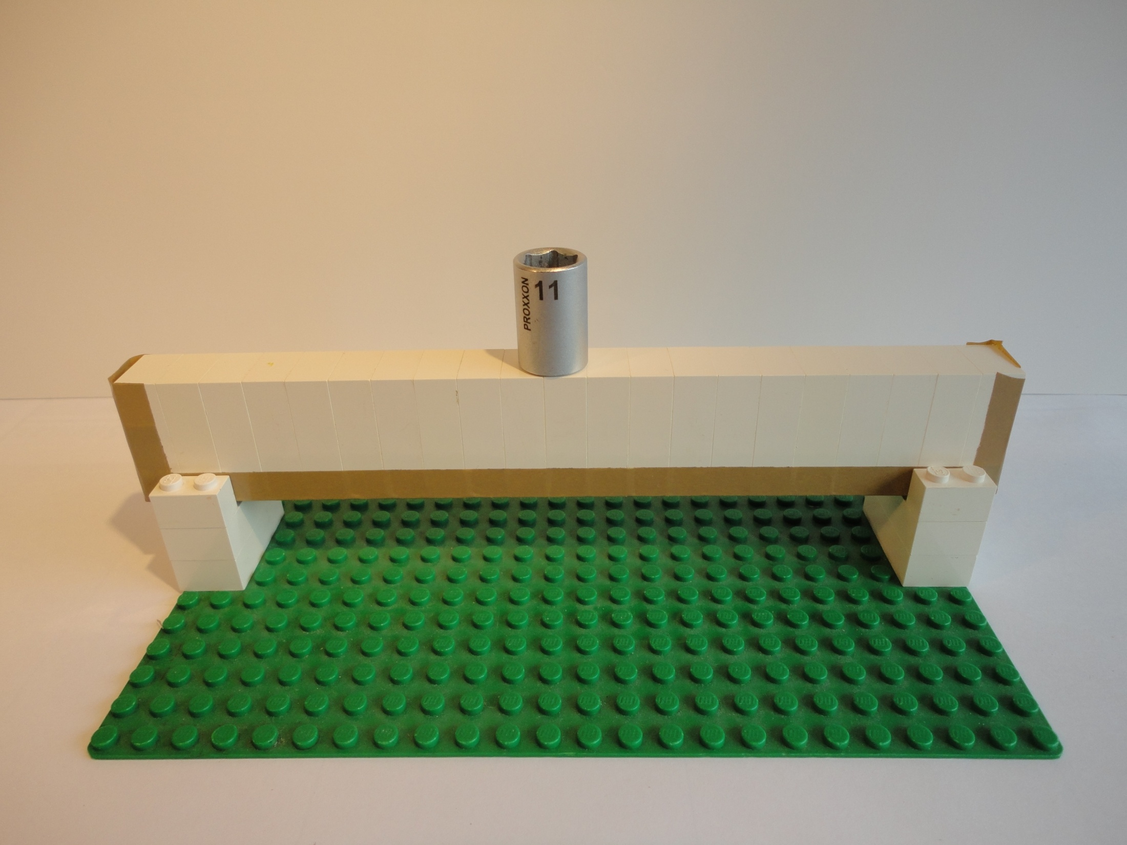
Bei geringer Belastung bleibt der Querschnitt ungerissen. Das Zugband
wird in geringem Maß beansprucht. Der tragende Querschnitt besteht wiederum aus einem Rechteckquerschnitt (Legosteine) und einer Zug-lamelle an der Unterkante (I_{mit Zugband} > I_{ohne Zugband}; vgl. Steiner-Anteil).

Slide 18
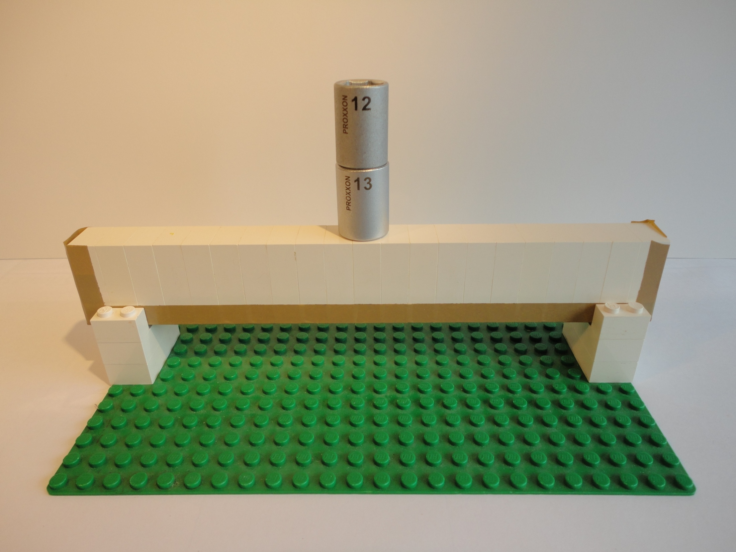
Bei ansteigender Biegebeanspruchung wird die Zugfestigkeit des „Betons“ in Feldmitte überschritten; der Querschnitt reißt. Das Zug-band übernimmt vollständig die Funktion der Zugzone. Durch den Verbund verteilt sich die Längenänderung des Zug-bandes auf viele kleine, un- schädliche Risse.

Slide 19
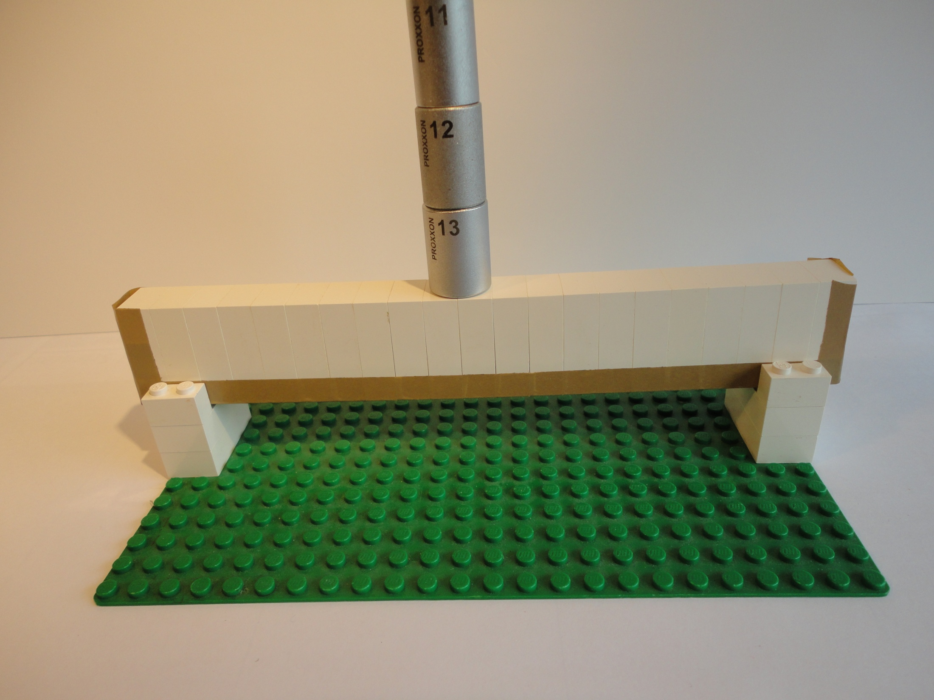
Erst bei weiter ansteigender Biegebeanspruchung werden die Risse richtig sichtbar. Bei noch kleinen Rissbreiten ist die Korro- sionsgefahr für die Bewehrung- stäbe gering. Optisch sind kleine Rissbreiten kein Problem.

Slide 20
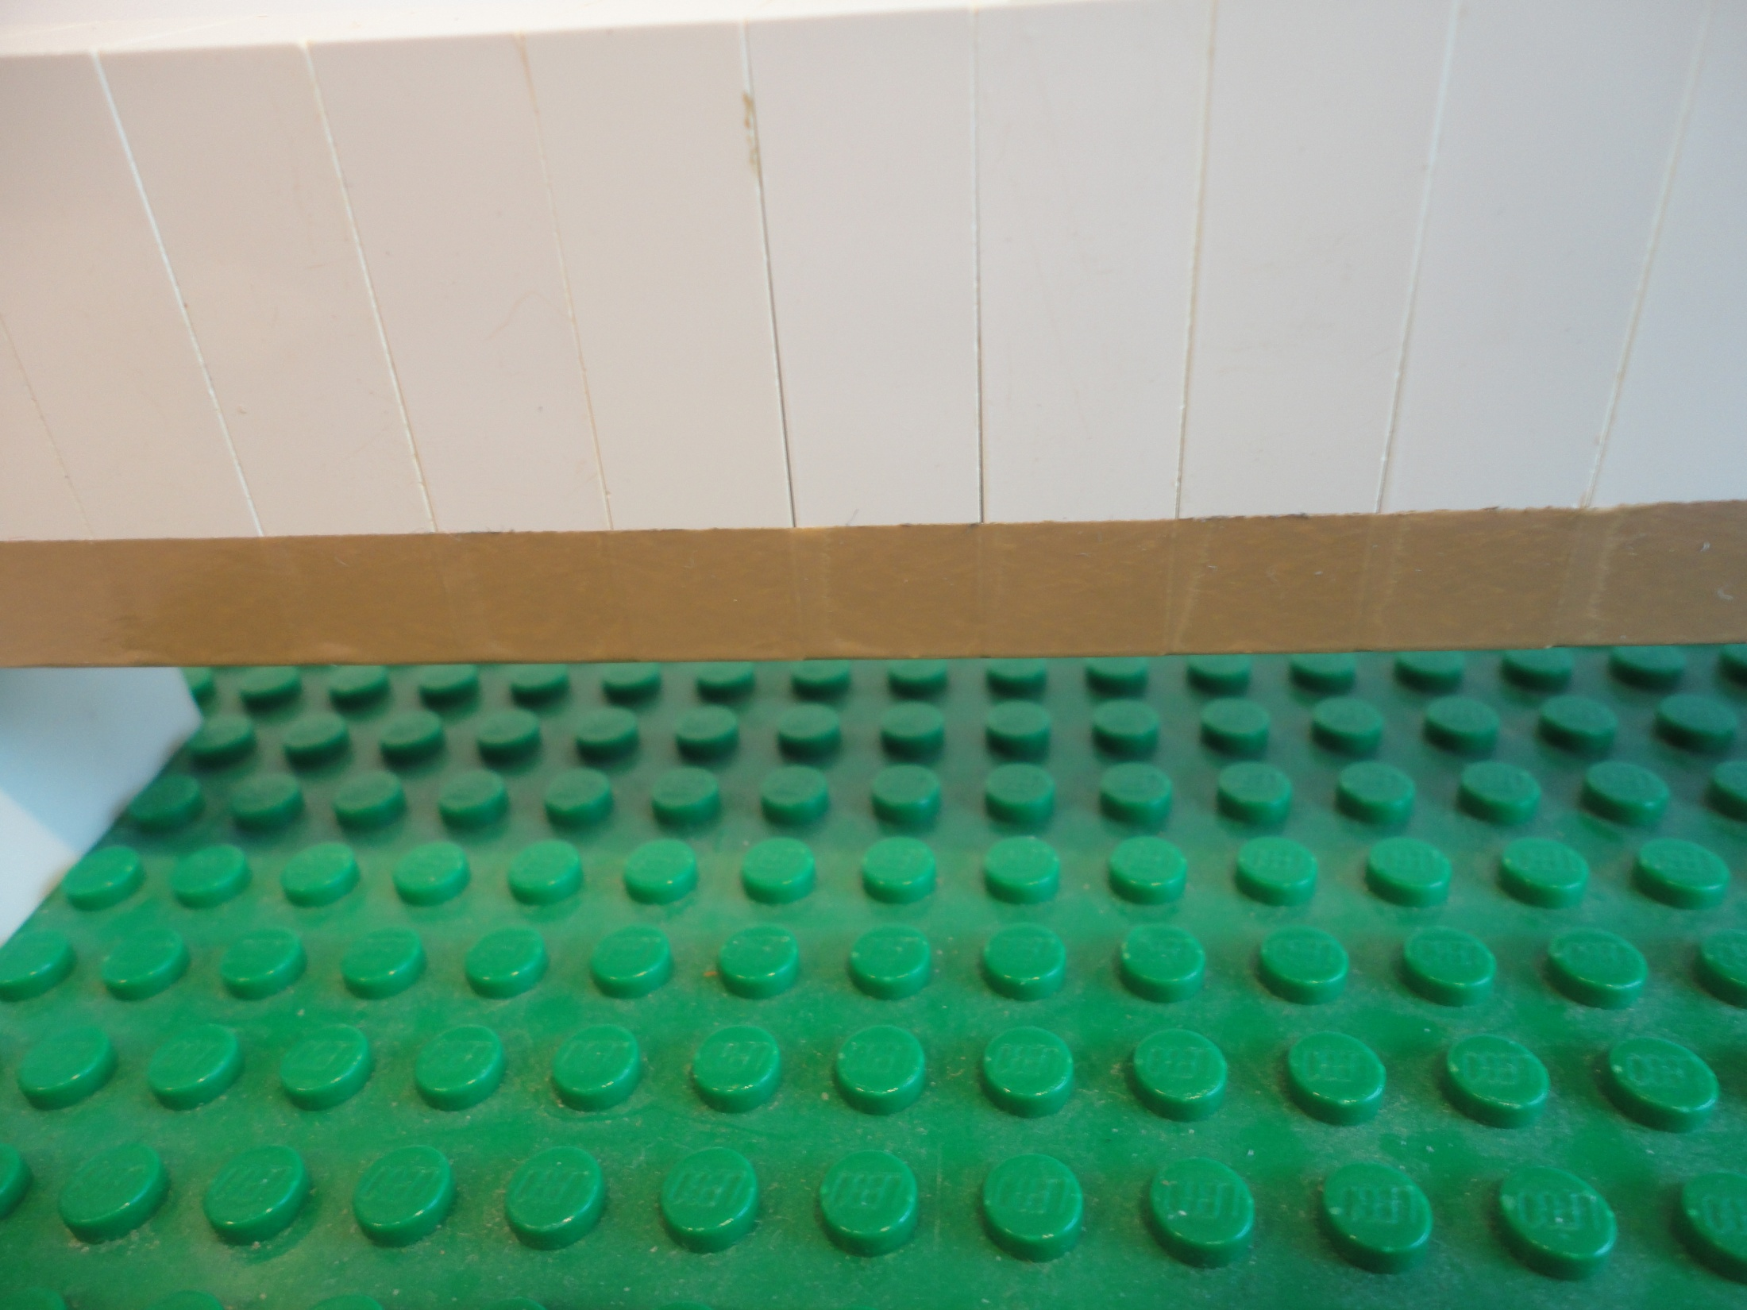

Slide 21
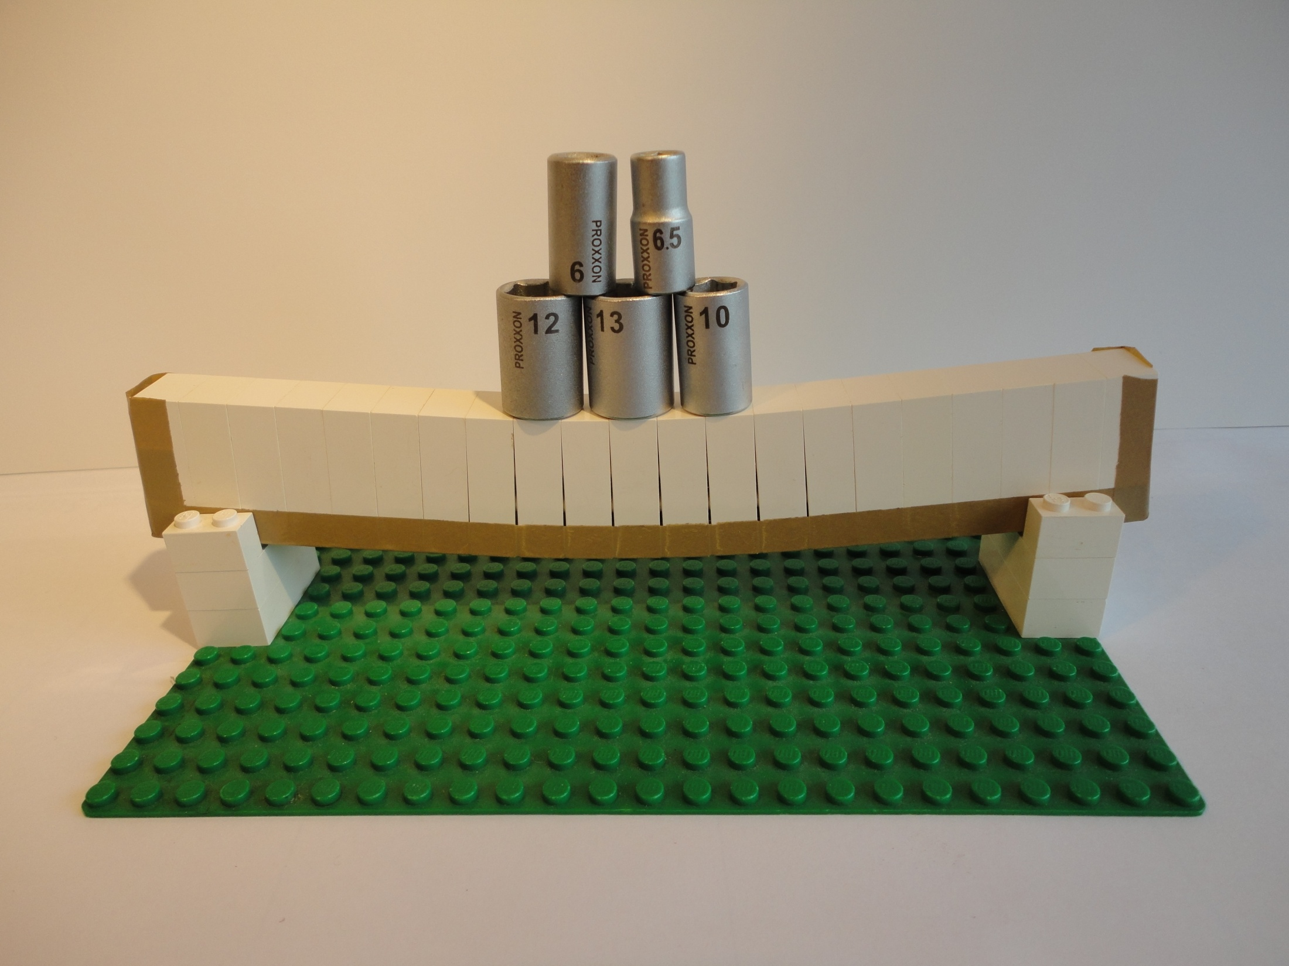
Das Zugband kommt an seine Grenzen. Die Risse werden breiter. Der Beton ist nun nicht mehr in der Lage, die Korrosion einzudämmen. Auch optisch sind diese Risse ein Problem.

Slide 22
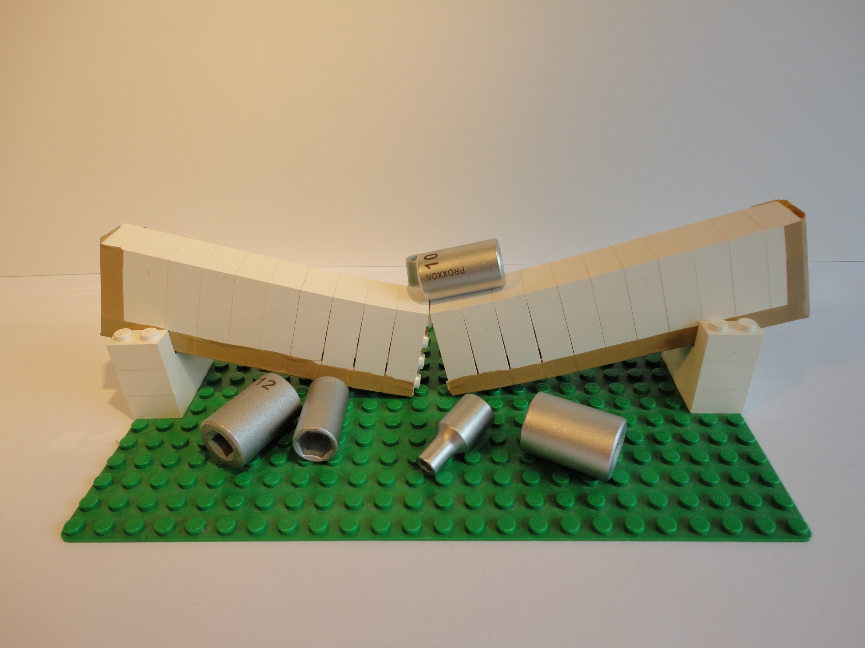
Jetzt ist es passiert. In Feldmitte, am Ort des größten Biegemoments übersteigt die Zugspannung die Zugfestigkeit des Materials. Das Quer-schnittsversagen führt zum Versagen des Systems. Die Last, die zu diesem Versagen führte, ist um ein Vielfaches größer als die Ver-sagenslast des unbewehrten Balkens.

